Slide 1

Welkom
Wiskundig programmeren

Slide 2
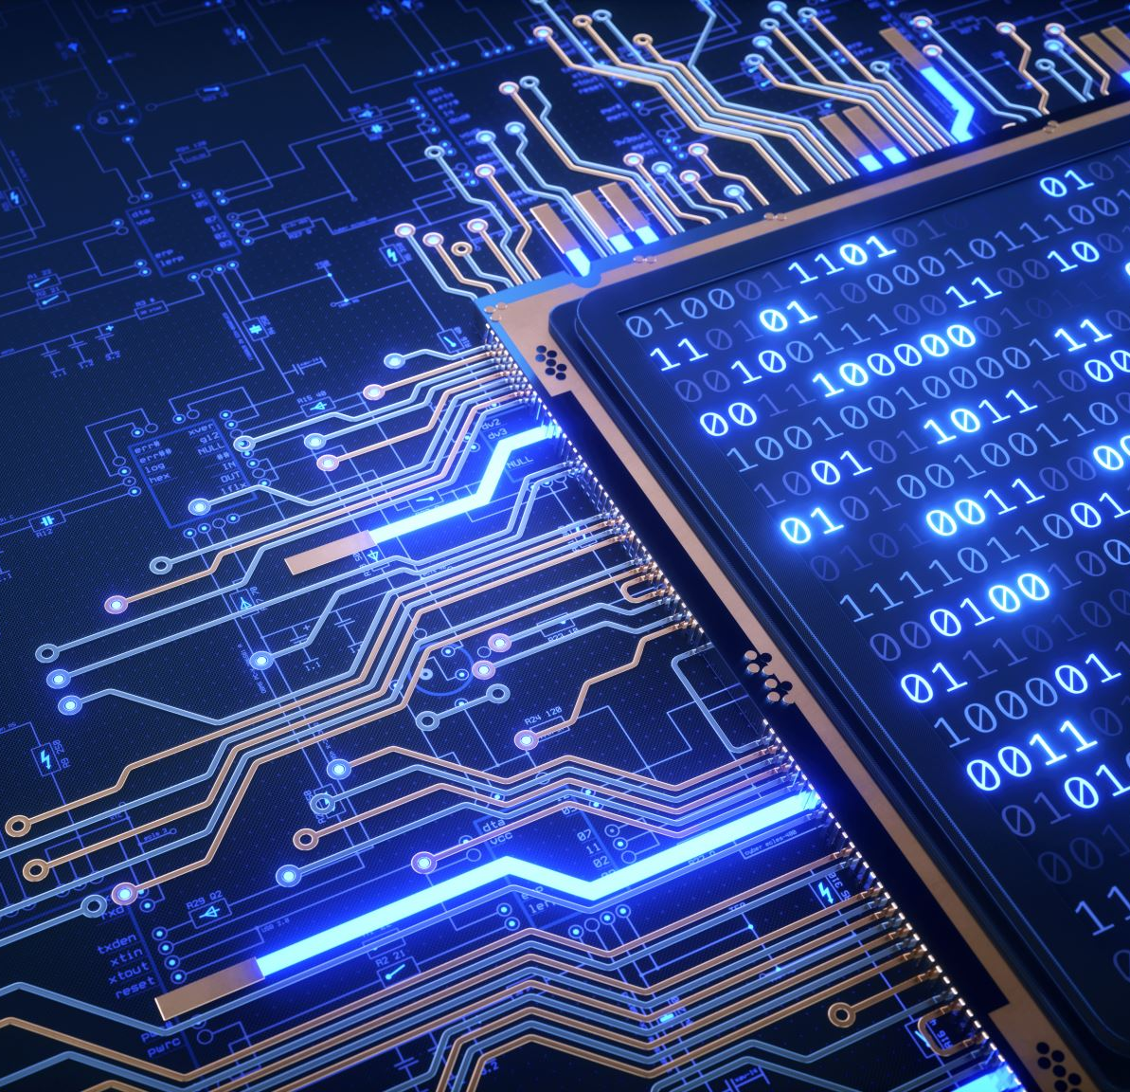
Wat is programmeren?
Programmeren != coderen
Variabelen
types
Functies
print()
main()
mijnFunctie()
Parameters
Notes:
10 min

Slide 3
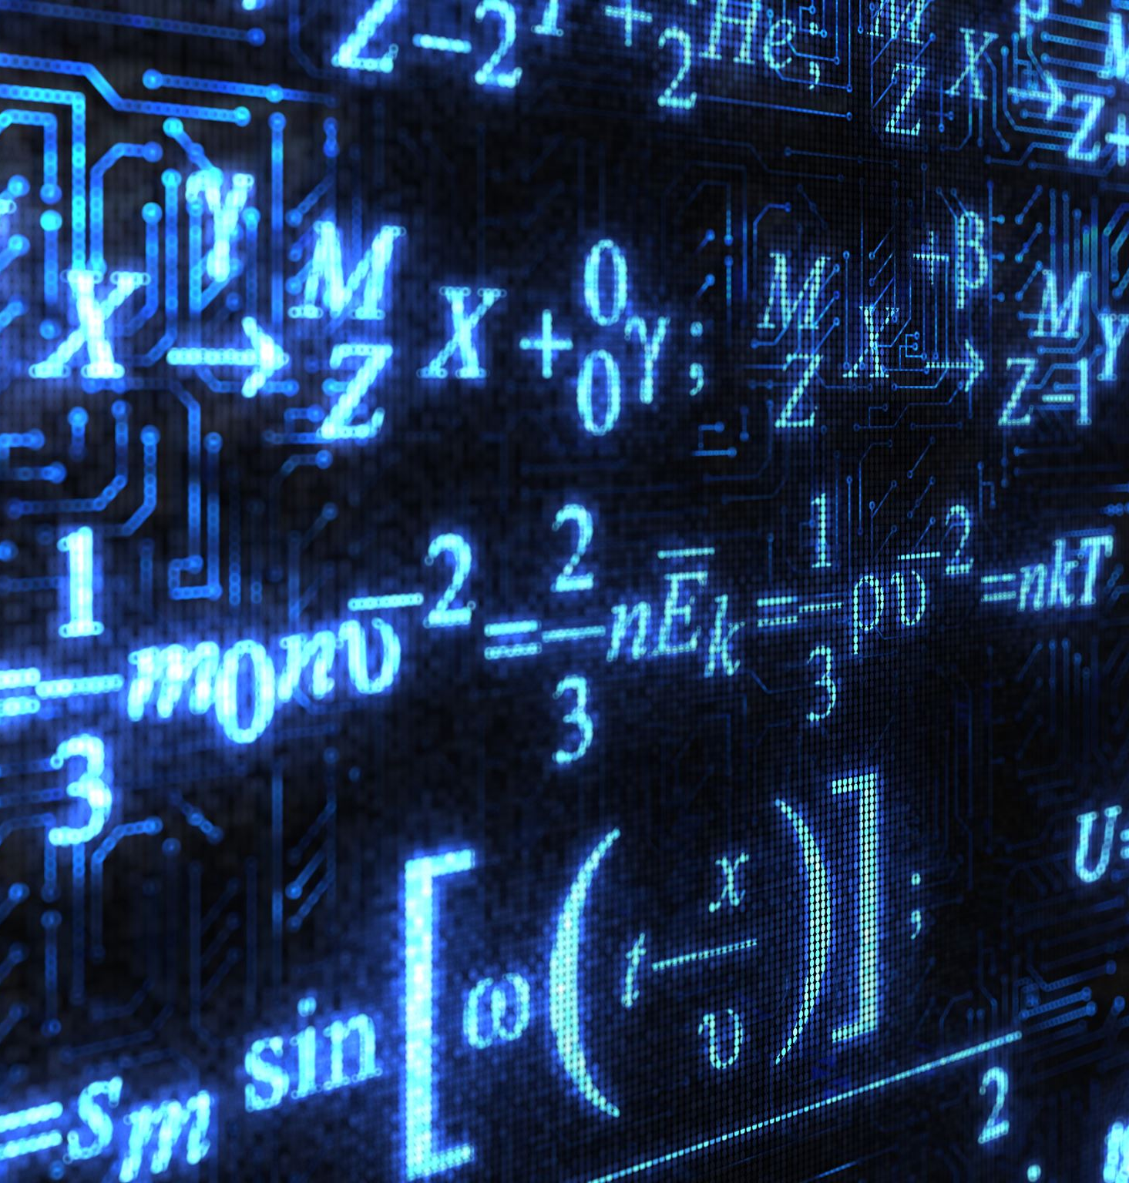
Tellen en computers
724₁₀ = 7*10² + 2*10¹ + 4*10⁰
2₁₀ = 10₂
Notes:
5 min

Slide 4

Zelf aan de slag
Notes:
Eerste opdrachten

Slide 5

Afsluiting
Wiskunde en programmeren
Notes:
Jacco (5 min)

Slide 6
Bonusopdrachten
2 * ‘1’ = 11, Waarom?
for naar while loop
for x in range (0, 10):
print(x)

